Slide 1

Amazon Web Services
Vojtech Baka
2026

Slide 2
AWS - agenda
História
Infraštruktúra
Služby
Príklad implementácie
Agenda na cvičenia

Slide 3
História
2003 – Chris Pinkham a Benjamin Black predstavili akoby mal vyzerať interná infraštruktúra Amazonu. Zároveň ju navrhli poskytovať ju ako službu.
2004 – SQS (simple queueing service) ako prvá poskytovaná služba ešte ako amazon.com
2006 – vzniká AWS, ako prvá služba je poskytovnaná S3
2007 – viac ako 180 000 vývojárov využíva AWS
2010 – boli presunuté amazon.com služby do AWS prostredia.
2012 – prvá konferencia re:Invent, k tejto udalosti AWS uvoľňuje nové verzie služieb, prípadne aj nové služby ako také

Slide 4
História
2013 – možnosť certifikácie zručností
2014 – Amazon si dal záväzok, že dosiahne 100% využitie obnoviteľnej energie
2015 – príjem 6 mld USD a stále rastie
2016 – príjem 13 mld USD
2017 – príjem 27 mld USD
2018 – zameranie na služby umelej inteligencie a machine learning

Slide 5
Infraštruktúra

Slide 6
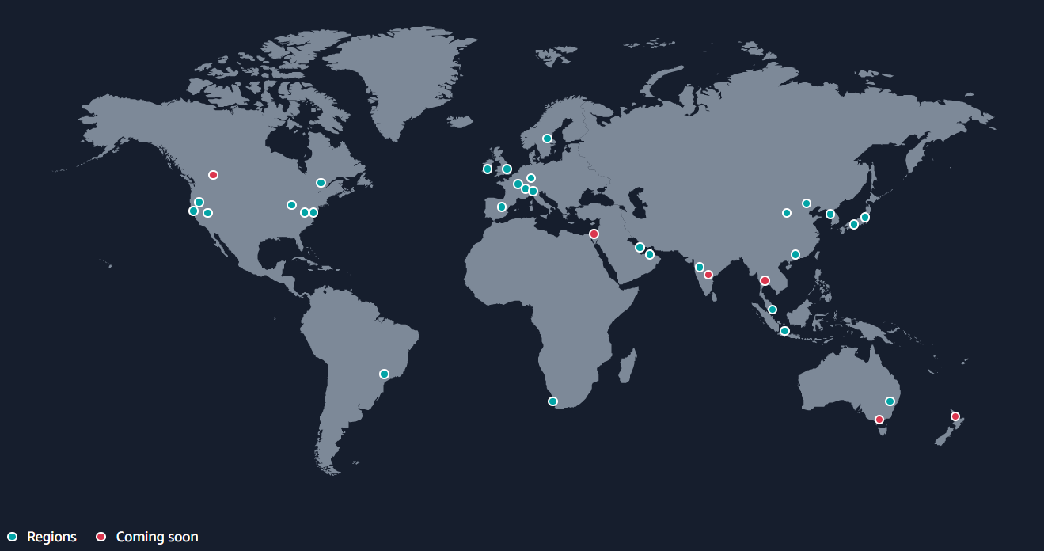
AWS Globálna infraštruktúra
39 regiónov
každá 2-3 AZ
V príprave 7 regiónov

Slide 7
AWS Globálna infraštruktúra
Región – fyzická lokácia vo svete a je nezávislá od ostatných regiónov. Tvorená 2 a viac availability zónami
Availability zone (AZ) – v danom regióne je tvorená z 1 alebo viacerých dátových centier
Dátové centrá
sú prepojené vysoko rýchlostným redundantným sieťovým prepojením
majú redundantné napájanie

Slide 8




AWS Globálna infraštruktúra
Region
Availability Zone
Availability Zone
Corporate
data center
AWS Outposts
AWS Wavelength Zone
AWS Local Zone
Použitie:
AWS služby on-premise
AWS API on-premise
Použitie:
Malá odozva pre mobilné zariadenia
Video, ML
Použitie:
Malá odozva pre aplikácie
Video, ML

Slide 9
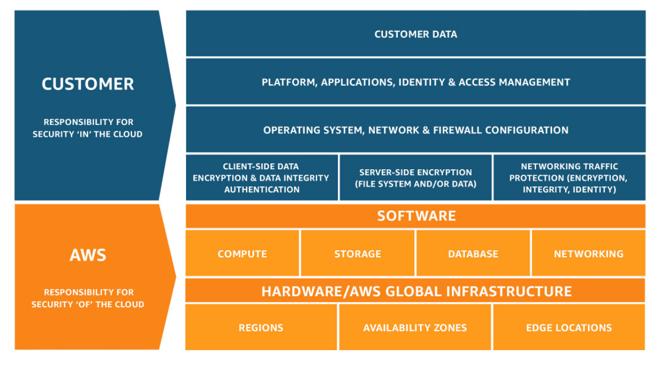
Zdielaná zodpovednosť

Slide 10
Zdielaná zodpovednosť
AWS zodpovedá za:
Infraštruktúru, IaaS -> Infrastructure as a Service
poskytované služby, PaaS -> Platform as a Service
AWS pripravuje upgrade skripty na vyššie verzie svojich služieb
Zákazník zodpovedá za:
Za správne používanie služieb IaaS
Ukladané údaje
Ich korektné kryptovanie (prenos, uložené dáta)
Riadenie prístupu k službám a údajom
Upgrade verzii využívaných služieb AWS

Slide 11
Compliance
AWS je certifikovaný voči rôznym normám
ISO 9001 – menžment kvality
ISO 27001 – menežment bezpečnosti
GDPR – ochrana osobných údajov
...
Tieto certifikáty AWS nezaručujú certifikáciu poskytovaného riešenia ale môžu výrazne pomôcť k jeho získaniu

Slide 12
Prístup k zdrojom AWS
Pravidlo: žiadny prístup pokial nie je definované inak. Je potrebné mať explicitne definovné požadované prístupy, aby mohli byť použité.
Prístup:
Web konzola
Príkazový riadok
Programátorský prístup
Acces key, secret access key

Slide 13
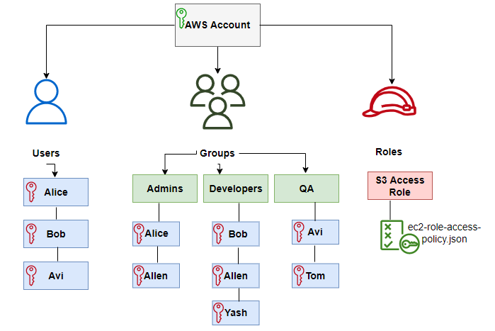
Users, Roles, Policies - IAM
Policy: aké operácie môžem s daným zdrojom vykonať

Slide 14
Free Tier vs. On-Demand
AWS ponúka niekoľko možnosťí čerpania zdrojov po založení účtu v AWS:
Free tier
https://aws.amazon.com/free/
On-demand
Platba za čerpané zdroje

Slide 15
Free tier – always free
Databáza: DynamoDB, Amazon RDS (12m)
Compute: Lambda, EC2 (12m)
Storage: S3, EFS (5GB), EBS (30GB)
IaaC: Cloud Formation

Slide 16
6 pilierov dobrej architektúry AWS
Operational excelence
Security
Reliability
Performance efficiency
Cost optimization
Sustainability

Slide 17
Operational excellence – operatívnosť
Perform operations as code
Make frequent, small, reversible changes
Refine operations procedures frequently
Anticipate failure
Learn from all operational failures

Slide 18
Security - bezpečnosť
Implement a strong identity foundation
Enable traceability
Apply security at all layers
Automate security best practices
Protect data in transit and at rest
Keep people away from data
Prepare for security events

Slide 19
Reliability – spoľahlivosť
Automatically recover from failure
Test recovery procedures
Scale horizontally to increase aggregate workload availability
Stop guessing capacity
Manage change in automation

Slide 20
Performance efficiency – účinný výkon
Democratize advanced technologies
Go global in minutes
Use serverless architectures
Experiment more often
Consider mechanical sympathy

Slide 21
Cost optimization – náklady
Implement cloud financial management
Adopt a consumption model
Measure overall efficiency
Stop spending money on undifferentiated heavy lifting
Analyze and attribute expenditure

Slide 22
Sustainability - udržateľnosť
Understand your impact
Establish sustainability goals
Maximize utilization
Anticipate and adopt new, more efficient hardware and software offerings
Use managed services
Reduce the downstream impact of your cloud workloads

Slide 23
Služby

Slide 24
Služby cloud poskytovateľa
Cloud neposkytuje iba technickú infraštruktúru,
servery, virtualizáciu, úložiská, sieťové služby -> IaaS
Ale tiež veľké množstvo ďalších služieb
Menežované služby -> PaaS
Cloud-native aplikácia by mala tieto vedieť využívať

Slide 25
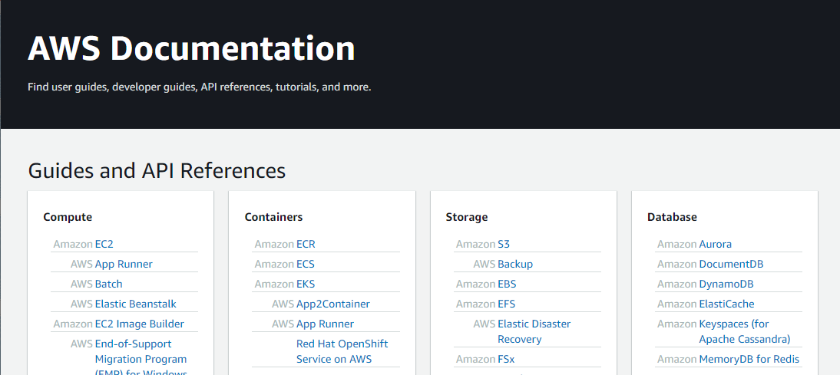
Služby Amazon AWS
Amazon AWS služieb je viac než 200
Ich opis a dokumentáciu k nim je možné nájsť na stránke AWS
https://docs.aws.amazon.com/index.html?nc2=h_ql_doc_do

Slide 26
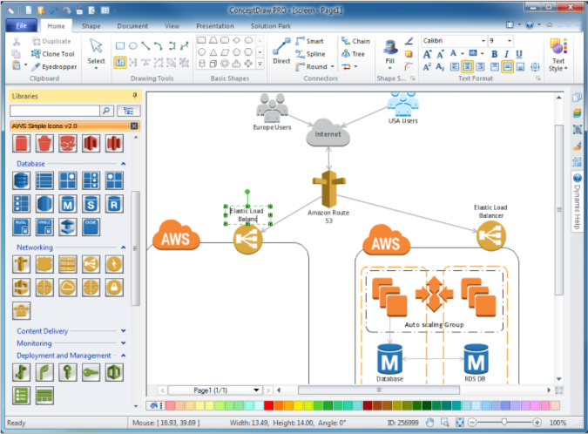
Služby Amazon AWS
AWS služby majú špecifické ikony
V roku 2018 sa AWS tieto ikony zmenili
Často narazíte na staršie – viď obrázok
Existujú nástroje na kreslenie AWS diagramov ☺
Draw.io
Pozri: https://aws.amazon.com/architecture/icons/
Sú aj v novších verziách Enterprise Architecta

Slide 27
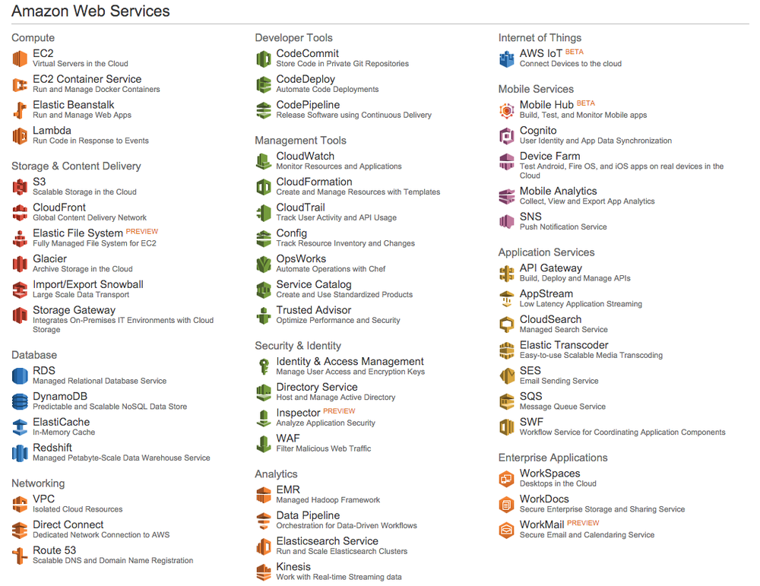
Základné služby

Slide 28





Compute
EC2 (Elastic Compute Cloud) | Virtuálny server
Auto-scaling | Monitoruje vyťaženie virtuálenho stroja a v prípade potreby zabezpečí automatické škálovanie
Elastic Beanstalk | Služba na prevádzku web aplikácii ako služba. Zabezpečí load balancing, auto-scaling, monitoring
Lambda | Beh kódu bez požívateľského servera. Platí sa iba výpočtový čas.
Kinesis | Spracovanie streamingových dát
Outposts | Umožňuje prevádzku AWS služieb v on-premise prostredí

Slide 29







Storage & Databases
EBS (Elastic Block Storage) | Block storage („disk“)
S3 (Simple Storage Service) | Úložisko objektov (súbory, dokumenty, videá)
EFS (Elastic File System) | Súborový systém s elasticitou
RDS (Relational Database Service) | Inštancia môže byť PostgreSQL, Oracle, SQL Server, My SQL, ...
Dynamo DB | Dokumentová key value databáza
Elastic Cache | Elastická in-memory cache
Redshift | Data warehouse

Slide 30


EBS vs. EFS vs. S3
EBS | EFS | S3
Dostupná iba cez EC2 inštanciu | Dostupný cez EC2 inštancie aj ako AWS služba | Verejne dostupná AWS služba
File system rozhranie | Web aj FS rozhranie | Webové rozhranie
Block storage | Objektový storage | Objektový storage
Ťažko škálovateľný | Škálovateľný | Škálovateľný
Rýchlejší ako S3 a EFS | Rýchlejší ako S3, pomalší ako EBS | Pomalší ako EBS a EFS
Je určený ako HDD pre EC2 inštancie | Vhodný pre aplikácie a na zdieľanie údajov | Vhodný na zálohovanie a ukladanie statických údajov

Slide 31




Containers
ECS (Elastic Container Service) | Podpora prevádzku docker kontajnerov
EKS (Elastic Kubernetes Service) | Kubernetes orchestračná platforma
RedHat OpenShift | OpenShift – imeplentácia Kubernetesu od RedHatu
ECR (Elastic Container Registry) | Register na ukladanie docker imageov
EC2 hybrid nodes | Kubernetes control plane v AWS, worker nody môžu bežať v on-premise prostredí
Fargate | Serverless platforma na beh kontajnerov, kompatibilná s ECS, EKS

Slide 32

EKS vs ECS vs EC2 vs Fargate
EKS
Control plane
(master nodes)
ECS
EC2
Fargate
Compute
nodes
EC2
Fargate
Control plane ako menežovaná služba
Štandardné Kubernetes API
Ľahšia migrácia na inú platformu (Azure, Google Cloude,...)
Silná komunitná podpora
Control plane ako menežovná služba
AWS špecifické riešenie
Komplikovaná migrácia
Určená pre menej komplexné aplikácie
ECS control plane je zadarmo

Slide 33






Development
CodeCommit | Git repozitár
CodeBuild | Continues integration
CodeDeploy | Continues deployment
CodePipeline | Continues delivery
Cloud9 | Cloudové vývojárske prostredie dostupné z web browsera
CodeStar | All-in (IDE, git repo, CI/CD, podpora tímovej spolupráce, projektové dashboardy)

Slide 34







Network & Management
VPC (Virtual Private Cloud) | Definuje privátnu sieť, do ktorej sa „vkladajú“ ďalšie služby AWS
CloudFront | Content Devilvery Network (CDN)
ELB (Elastic Load Balancer) | Load Balancer
CloudFormation | Správa infraštruktúry ako kód (IaaC)
CloudWatch | Sledovanie, dohľad nad behom aplikácií. Zbiera, vizualizuje logy, metriky infraštruktúry AWS.
EventBridge | Definovanie a spracovanie udalostí v AWS infraštruktúre. „crontab“
GuardDuty | Monitoruje AWS infraštruktúru, detekuje útoky z vonku na infraštruktúru a posiela informácie o zisteniach.

Slide 35
Ďalšie
Security
IAM, WAF,...
Machine Learning
Správa nákladov (Cost management)
IoT

Slide 36
Príklad použitia

Slide 39







Route 53
VPC
ELB
EC2
EC2
EBS
EBS
ElastiCache
RDS
Dynamo DB

Slide 40





Route 53
CDN
VPC
ELB
SNS
EC2
EC2
SES
S3
S3
EBS
EBS
ElastiCache
Cloudwatch
RDS
Dynamo DB

Slide 41






CloudFormation
Route 53
CDN
VPC
ELB
SNS
EC2
EC2
SES
S3
S3
EBS
EBS
CodePipeline
ElastiCache
CodeCommit
CodeBuild
CodeDeploy
CodeStar
Cloudwatch
RDS
Dynamo DB

Slide 42
Cvičenia - príklady

Slide 43
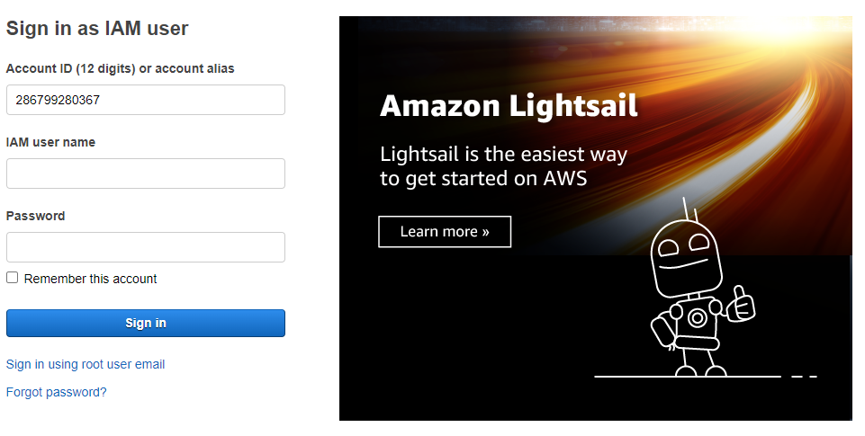
AWS konzola - login
https://286799280367.signin.aws.amazon.com/console
IAM user name: student
Password: arVWG2gpN Platí 48 hodín

Slide 44
Vytvorenie EC2 inštancie
Vytvorte EC2 inštanciu s OS Ubuntu a pripojte sa na ňu vzdialene cez ssh
Bonus: použite DNS alias pre EC2 public názov cez subdoménu vasnazov.edu.softec.sk

Slide 45
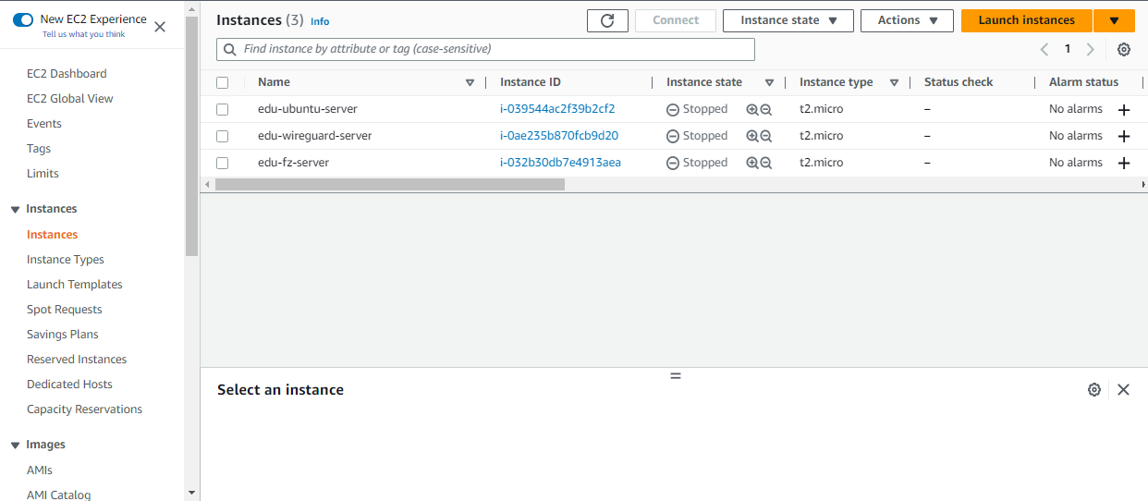
Vytvorenie EC2 inštancie

Slide 46
Vytvorenie EC2 inštancie
Name: názov-vášho-servera
OS: Ubuntu Server 24.04 LTS (free tier eligible)
Instance type: t3.micro (free tier eligible)
Key pair: Create new key pair
Type: RSA
PK file formát: .pem
nezabudnúť si uložiť vygenerovaný .pem súbor
-> Launch instance

Slide 47
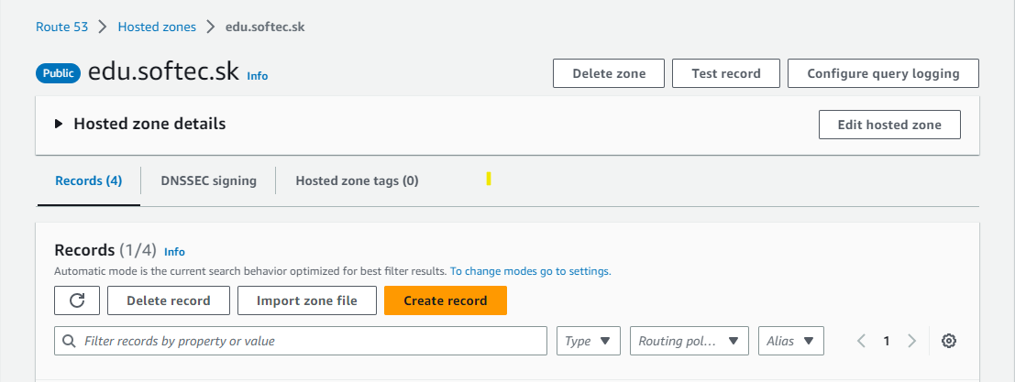
Vytvorenie EC2 inštancie - Bonus

Slide 48
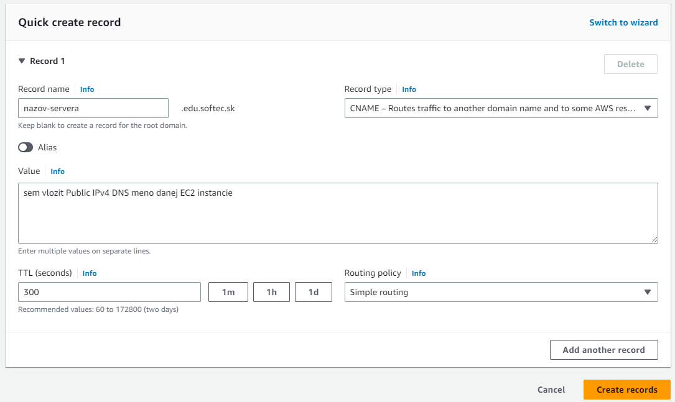
Vytvorenie EC2 inštancie - Bonus

Slide 49
Vytvorenie EC2 inštancie
Overenie:
ssh -i PK.pem ubuntu@dns-alias

Slide 50
Vytvorenie statického webhostingu
Vytvorte statický web hosting cez službu S3
Bonus: použite DNS alias pre web hosting AWS názov v čitateľnejšej forme.
Pozn: S3 bucket musí mať názov nieco.edu.softec.sk aby zafungoval bonus bod

Slide 51
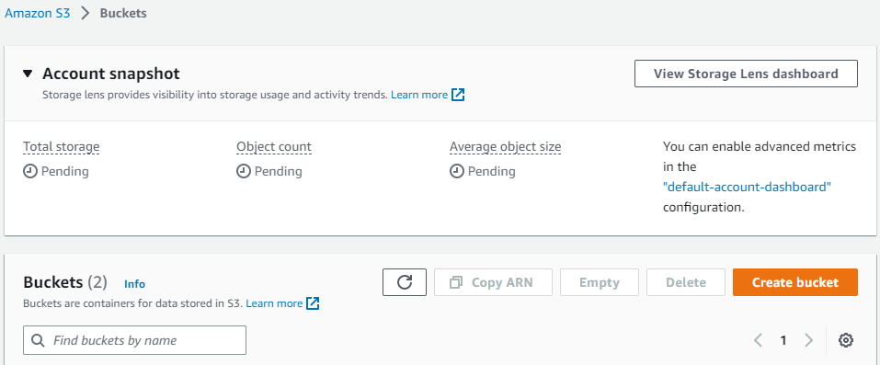
Vytvorenie statického webhostingu

Slide 52
Vytvorenie statického webhostingu
Create bucket
Zadajte meno
Po vytvorení bucketu si vytvorte html stránku index.html a uploadnite ju do bucketu. Záložka Objects v detaile S3 baucketu.
Pozn: S3 bucket musí mať názov nieco.edu.softec.sk aby zafungoval bonus bod

Slide 53
Vytvorenie statického webhostingu
Záložka Properties
Úplne dole: Static website hosting
Edit -> Enable
Index document -> index.html
Save changes

Slide 54
Vytvorenie statického webhostingu
Záložka Permissions
Block public access -> Edit
Odznacit all public access
Save changes
Bucket policy -> Edit

Slide 55
Vytvorenie statického webhostingu
{
"Version": "2012-10-17",
"Statement": [
{
"Sid": "PublicReadGetObject",
"Effect": "Allow",
"Principal": "*",
"Action": [
"s3:GetObject"
],
"Resource": [
"arn:aws:s3:::Bucket-Name/*"
]
}
]
}

Slide 56
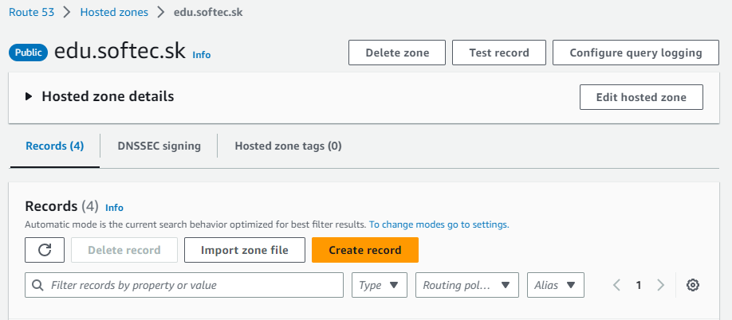
Vytvorenie statického webhostingu

Slide 57
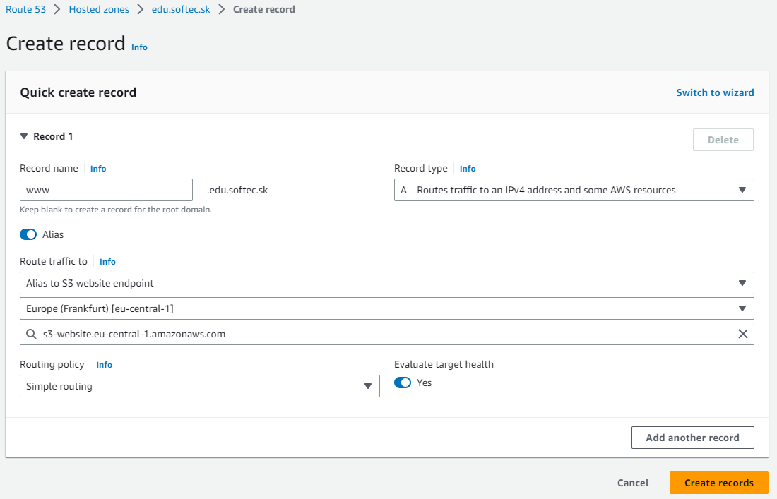
Vytvorenie statického webhostingu

Slide 58
Vytvorenie statického webhostingu
Overenie
Vo web exploreri
http://dns-alias.edu.softec.sk

Slide 59
Referencie
AWS - internet

